Slide 1
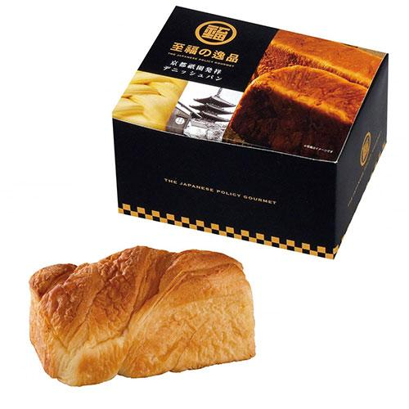
【提案書】
至福の逸品 京都祇園発祥ボローニャデニッシュパン ※税率8％
軽くトーストとマーガリンが中からじゅわっと溶けだして外側はさくっ、内側はふんわりと焼きたてのように味わえるボローニャデニッシュパン。毎日食べても飽きのこない美味しさです。
特徴
納期
納期スペース
仕様
包装 : 化粧箱入り
注意事項 : 賞味期間：11日間(常温)
備考 : &lt;セット内容&gt; ボローニャデニッシュパン約140g
お見積
お見積りスペース

